Slide 1
Aeddagga
压力为1.5MPa的湿蒸汽在连续的流动过程中经过绝热节流，
压力变为0.1MPa，温度变为120℃，试求：原湿蒸汽的温度、
干度及过程的熵变。p = 0.1MPa、t = 120℃， v = 1.793 m³/kg 、
h = 2716.8 kJ/（kg⋅K）、s = 7.4681 kJ/（kg⋅K），饱和参数表：
p / MPa | t_{s} / ℃ | v'/ (m³/kg) | v"/( m³/kg) | h'/(kJ/kg) | h"/(kJ/kg) | s'/[kJ/(kg⋅K)] | s"/[kJ/(kg⋅K)]
1.5 | 198.28 | 0.0011538 | 0.13165 | 844.7 | 2790.4 | 2.3144 | 6.4418
0.1 | 99.63 | 0.0010434 | 1.6946 | 417.51 | 2675.7 | 1.3027 | 7.3608
解 脚标1、2分别表示节流前后状态, 节流前为湿蒸汽，所以，
t₁ = t_{s} =198.28℃，因绝热节流前后焓值不变，状态2参数已知，
故可由状态2倒推状态1.

Slide 2
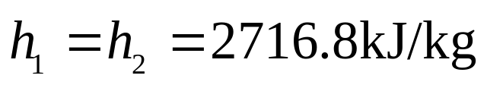
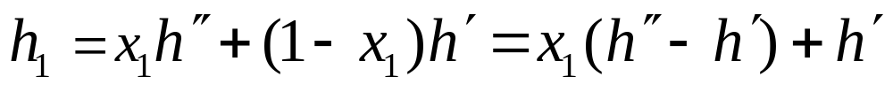
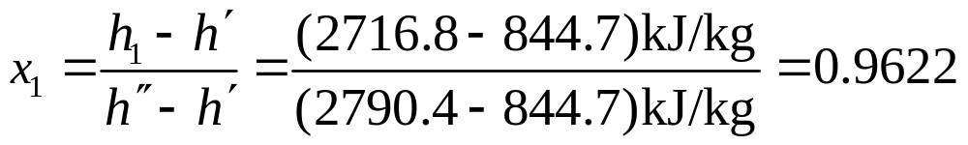
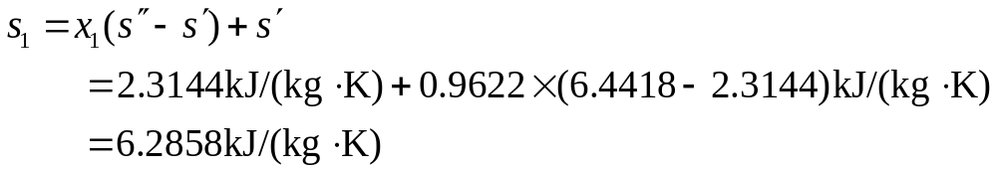
返回

